Slide 1
자기주도 프로젝트
JIRA 활용

Slide 2

JIRA 활용
계절학기
박찬국 Project consultant
넷마블게임즈 R&D 본부 웹개발팀
넷마블게임즈 R&D 본부 기술PM팀
스마일게이트 SGS 기술PM팀

Slide 3
과제 가이드
Q&A 형식으로 진행
과제 명세서를 방송을 보면서 읽어보세요.
과제를 보면서 궁금한 부분은 채팅으로 질의하세요.

Slide 4
JIRA란?
과제는 어렵지 않아요.
먼저, JIRA를 왜 사용하는지 알아야 해요.
Notes:
이 과제의 가장 큰 어려움은, 이걸 왜 해야 하는지 공감이 되지 않는 것

Slide 5
JIRA란?
PMS (Project Management System)
프로젝트의 정량적인 성과 및 진행 지표를 체계적으로 관리하기 위한 것
JIRA = PMS
Notes:
네비게이션을 빗대어 설명. 현재 위치를 알아야 방향을 정하고 목적지를 가는 방법을 결정할 수 있다.
JIRA는 굉장히 유연한 시스템

Slide 6
SSAFY에서 JIRA를 ‘잘’ 사용한다는 것은?
Team Project
방향성
진행상황
리스크 관리
Notes:
네비게이션과 같다. 목적지를 찾아가려고 할 때, 가장 먼저 확인하는게 뭔가? 자기의 현재 위치. JIRA가 그 역할을 해줍니다. 프로젝트의 현재 위치를 확인할 수 있게 해주죠.
방향성 : 어떤 길로 가야 겠다. 목표한 지점까지 최단거리로 갈 수 있다.
진행상황 : 어디까지 왔다. 한방에 수정없이 프로젝트 완료까지 가는 경우는 없다. 현재 위치가 어디인지 알 수 있다. 이를 통해 기획의 수정/보완이 용이해지고 우선순위를 결정할 수 있다.
리스크관리 : 어디 길이 막히는지, 경유할 곳은 없는지. 누구에게 리소스가 집중되는지, 기술적으로 취약한 부분은 어디인지, 일정내 완료가 가능할지, 누구 작업이 딜레이되고 있는지 등등 확인을 하고 리스크를 해소하기 위한 전략을 수립할 수 있다.

Slide 7
SSAFY에서 JIRA를 ‘잘못’ 사용한다는 것은?
Team Project
커뮤니케이션 리소스 증가
리소스의 비효율적 사용
전략 수립의 어려움
Notes:
커뮤니케이션 리소스 증가 : 공유가 되지 않아서 지속적인 커뮤니케이션 발생. 피쳐의 개발상황/변동사항/오류 등 끊임 없이 커뮤니케이션 리소스 발생
리소스의 비효율적 사용 : 우리가 어떤 차를 타고가고, 누가 얼마나 운전을 했는지. 누구에게 업무가 가중되어 있는지, 해당 피쳐의 개발 적합자는 누구인지 확인 불가. 본인은 바쁘다고 생각하는데 다른 사람은 배로 바쁜경우가 비일비재
전략 수립의 어려움 : 현재 위치가 어디인지 파악이 어려움. 적을 알고 나를 알아야 백전무배라는 말이 있듯이, 본인 프로젝트의 현재상황을 모르기 때문에 전략 수립이 어렵고 세운다고 해도 마이너스인 경우가 태반

Slide 8
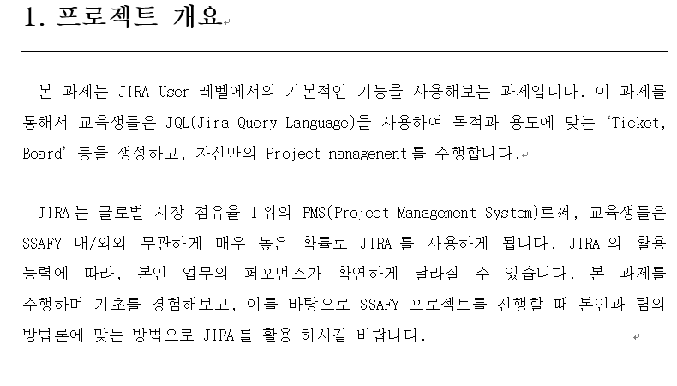
JIRA 과제 소개
Notes:
우리나라는 아직 많은 회사에서 사용하고 있다. 앞에 내용으로 동기부여가 되지 않는다면, 채용공고를 봐라. JIRA 사용 가능이 조건인 회사들이 많다.

Slide 9
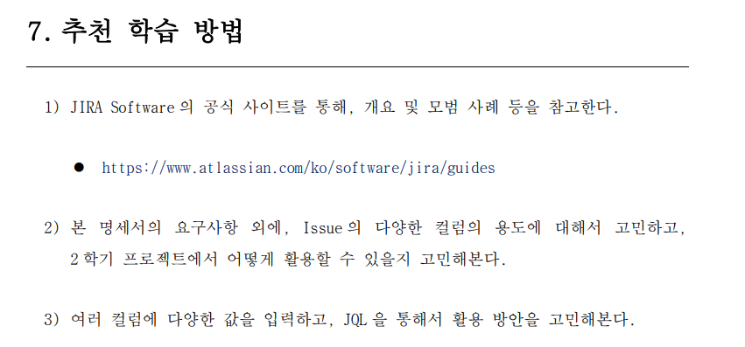
JIRA 과제 소개

Slide 10
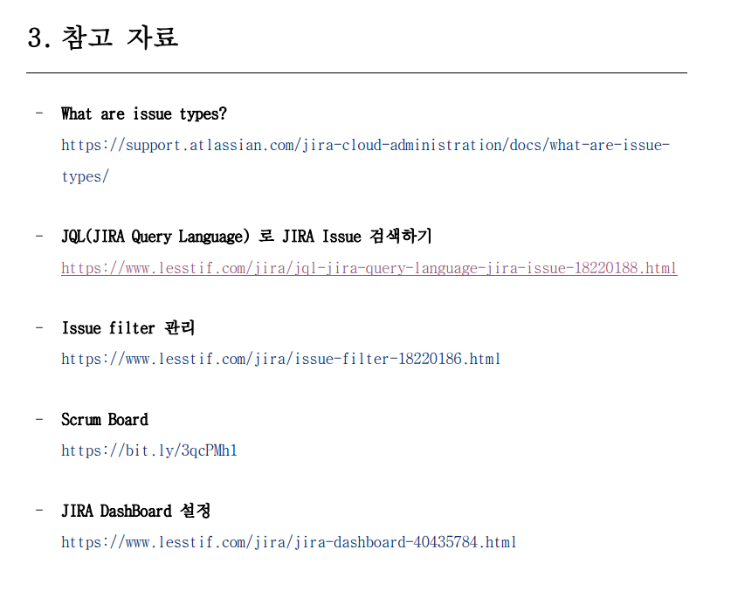
JIRA 과제 소개
Notes:
읽어 볼 것. 안보면 진행이 안됨

Slide 11
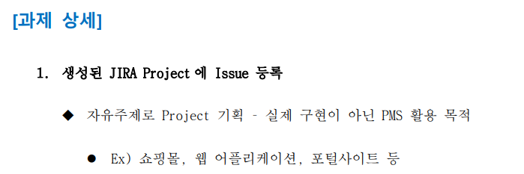
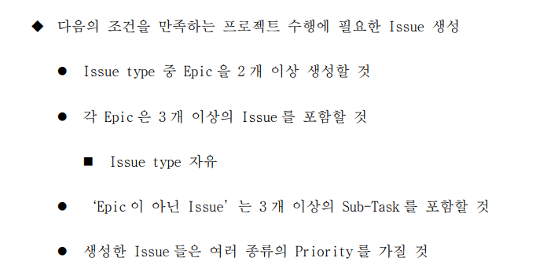
JIRA 과제 소개
Notes:
읽어 볼 것. 안보면 진행이 안됨

Slide 12

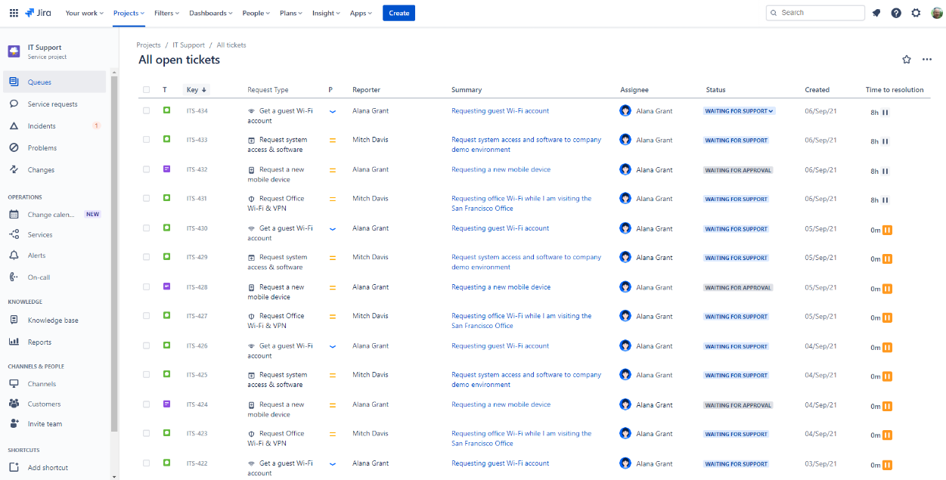
JIRA 과제 소개
Notes:
읽어 볼 것. 안보면 진행이 안됨

Slide 13
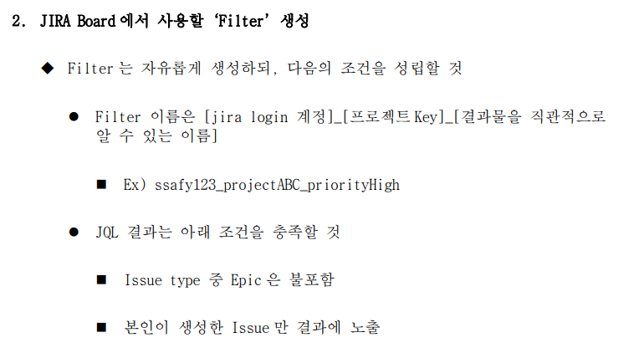
JIRA 과제 소개
Notes:
읽어 볼 것. 안보면 진행이 안됨

Slide 14
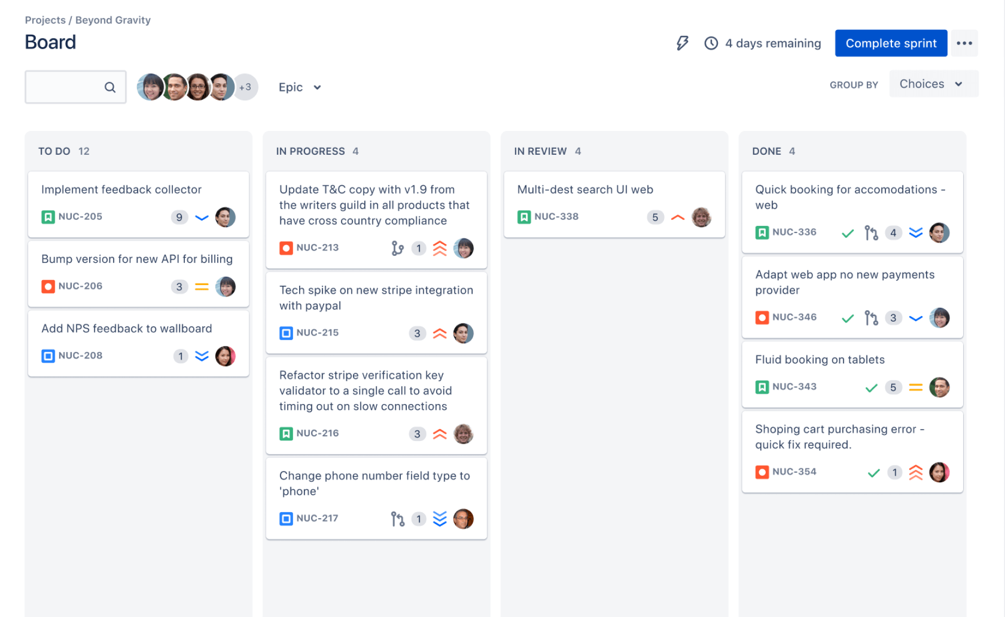
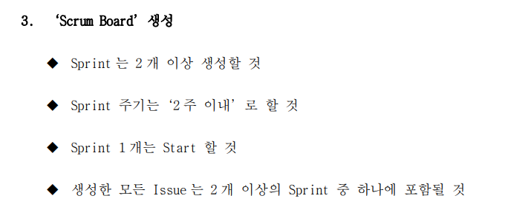
JIRA 과제 소개
Notes:
읽어 볼 것. 안보면 진행이 안됨
스프린트는 변경 될 수 있음. 밀리고 있다라는 로그가 남고, 그것을 참조할 수 있다.

Slide 15
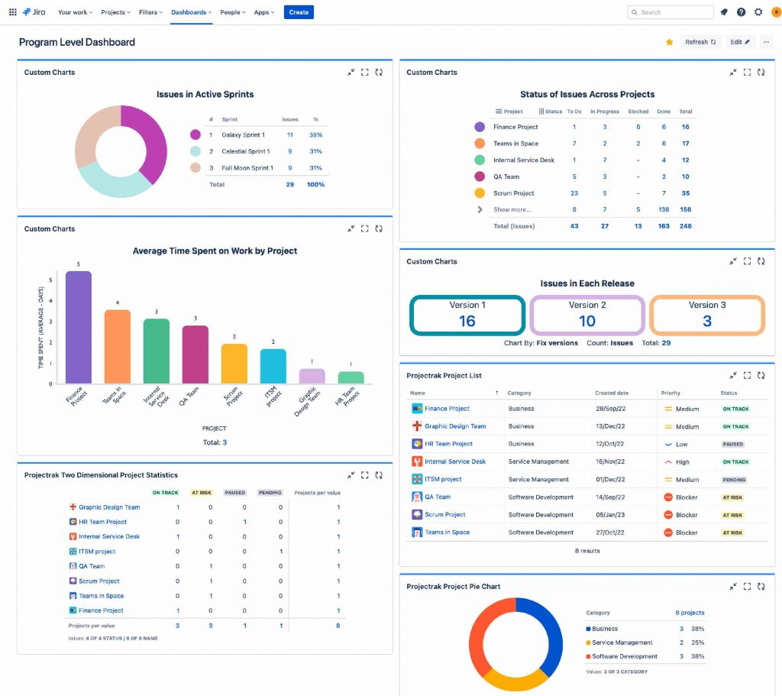

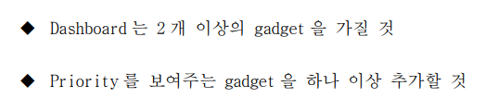
JIRA 과제 소개
Notes:
읽어 볼 것. 안보면 진행이 안됨

Slide 16
JIRA 과제 소개
Q&A
Notes:
읽어 볼 것. 안보면 진행이 안됨

